Slide 1


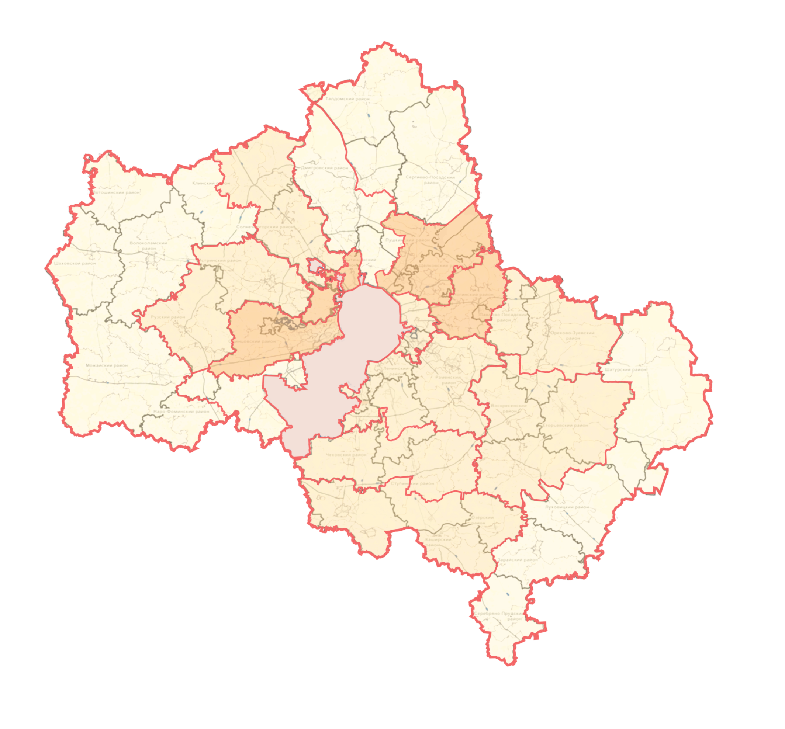
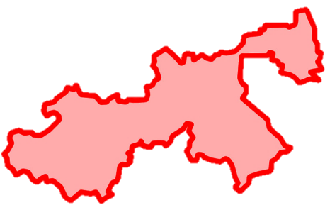

ПРОЕКТ «ВНЕСЕНИЯ ИЗМЕНЕНИЙ В ГЕНЕРАЛЬНЫЙ ПЛАН
НАРО-ФОМИНСКОГО ГОРОДСКОГО ОКРУГА МОСКОВСКОЙ ОБЛАСТИ ПРИМЕНИТЕЛЬНО К ЗЕМЕЛЬНОМУ УЧАСТКУ С КАДАСТРОВЫМ НОМЕРОМ 50:26:0031304:320»
Наро-Фоминский городской округ
Расстояние до МКАД – 25 км
Численность населения – 173,651 тыс. чел.
Территория округа – 154 744 га
Количество населённых пунктов – 206
Ярославская
область
Тверская
область
Талдом
Дубна
Клин
Краснозаводск
ЗУ 50:26:0031304:320
Расстояние до МКАД – 75 км
Постоянное население – 0,00 тыс. чел.
Площадь – 30,34 га
Дмитров
Пересвет
ЗУ 50:26:0031304:320
Яхрома
Сергиев Посад
Лотошино
Хотьково
Шаховская
Волоколамск
Солнечногорск
Красноармейск
Лобня
Пушкино
Истра
Химки
Мытищи
Ногинск
Красногорск
Балашиха
Щелково
Орехово-Зуево
Смоленская
область
Руза
Звенигород
Реутов
Электросталь
Павловский
посад
Лукино-Дулёво
Владимирская
область
Люберцы
Жуковский
Шатура
Можайск
МОСКВА
Видное
Раменское
Верея
Наро-Фоминск
Подольск
Бронницы
Егорьевск
Воскресенск
Наро-Фоминский
городской округ
Чехов
Коломна
Рязановка
Калужская
область
Серпухов
Ступино
Луховицы
Озёры
Рязанская
область
Кашира
Зарайск
Тульская область
Серебряные
пруды
Комитет по архитектуре и градостроительству Московской области
Москва, 2025 год

Slide 2
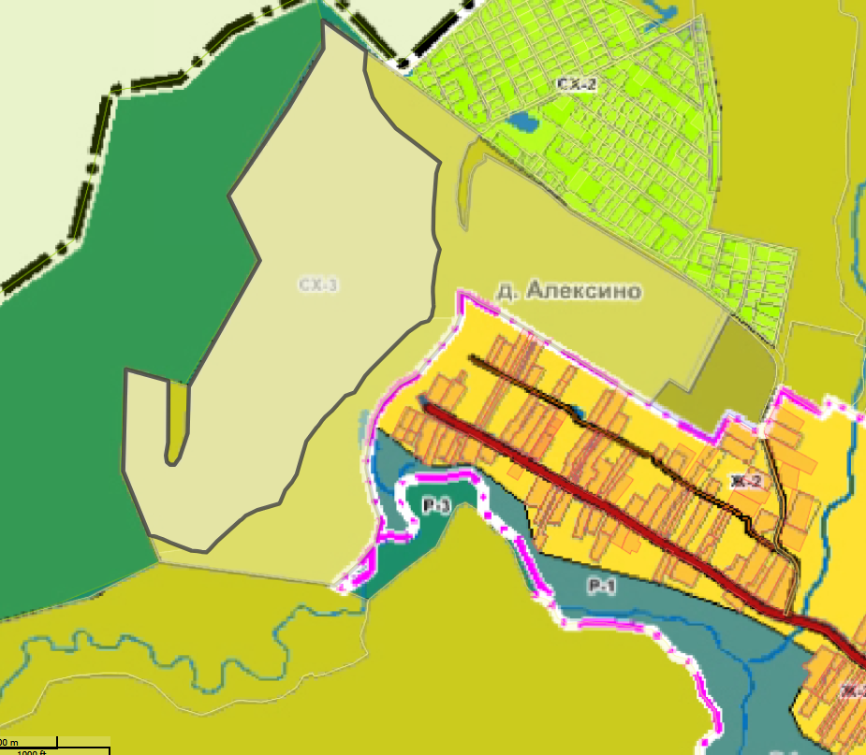
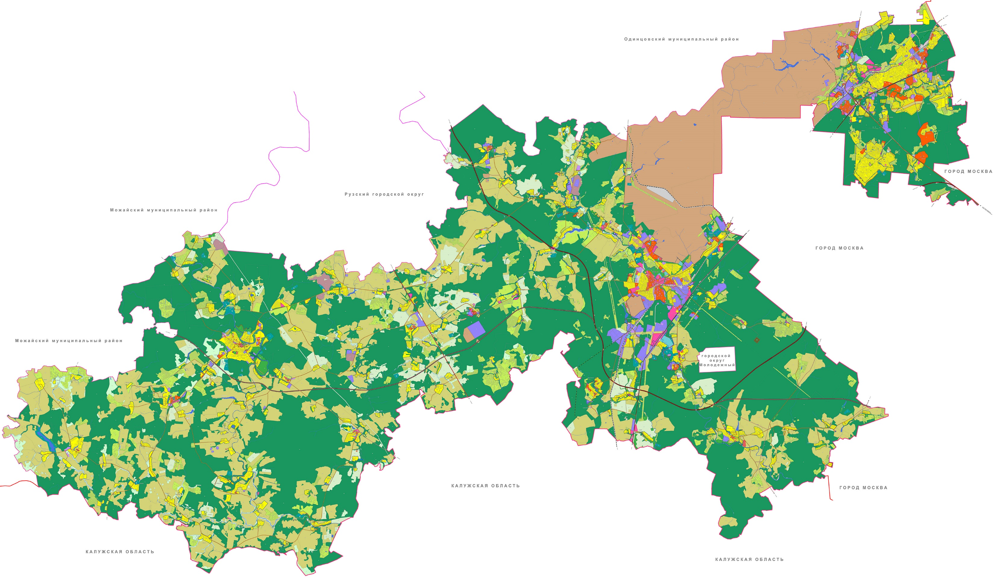
ГЕНЕРАЛЬНЫЙ ПЛАН НАРО-ФОМИНСКОГО ГОРОДСКОГО ОКРУГА МОСКОВСКОЙ ОБЛАСТИ
Генеральный план Наро-Фоминского городского округа Московской области утверждён решением Совета депутатов Наро-Фоминского городского округа Московской области от 24.03.2020 № 4/46.
Проект «Внесение изменений в генеральный план Наро-Фоминского городского округа Московской области применительно к земельному участку с кадастровым номером 50:26:0031304:320»
подготовлен на основании распоряжения Комитета по архитектуре и градостроительству Московской области от 12.09.2025 № 33РВ-960
«О подготовке проекта внесения изменений в генеральный план
Наро-Фоминского городского округа Московской области
применительно к земельному участку с кадастровым
номером 50:26:0031304:320».
г. Апрелевка
ЗУ 50:26:0031304:320
г. Наро-Фоминск
г. Верея
Местоположение территории внесения изменений

Slide 3
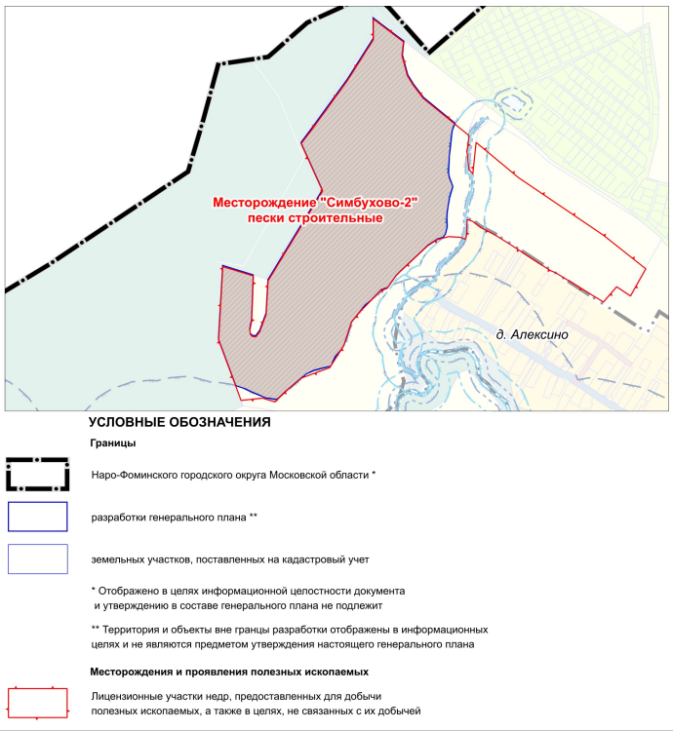
КАРТА ЗОН С ОСОБЫМИ УСЛОВИЯМИ ИСПОЛЬЗОВАНИЯ ТЕРРИТОРИИ

Slide 4
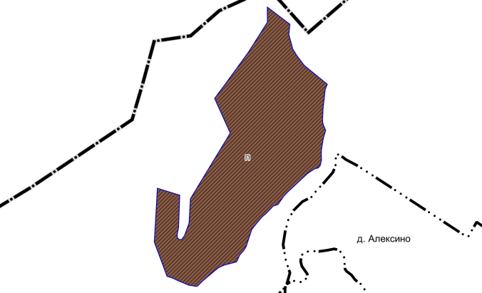
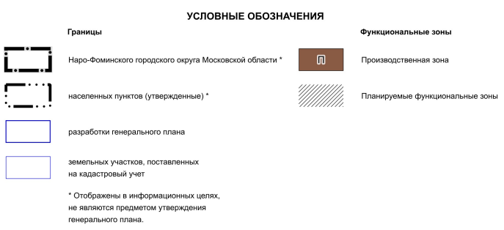
ПЛАНИРУЕМОЕ ЖИЛИЩНОЕ СТРОИТЕЛЬСТВО
Жилищное строительство на территории земельного участка с кадастровым номером 50:26:0031304:320 не планируется.
Территории планируемого размещения жилой застройки
Местоположение | Территория, га | Планируемый жилищный фонд, тыс.кв.м | Расчетное население, тыс. чел.
ЗУ 50:26:0031304:320 | 30,34 га | 0 | 0

Slide 5
МЕСТА ПРИЛОЖЕНИЯ ТРУДА
Количество новых рабочих мест на территории земельного участка 50:26:0031304:320 Наро-Фоминского городского округа составит:
• на первую очередь и на расчётный срок – 0,015 тыс. мест

Slide 6
ТЕХНИКО-ЭКОНОМИЧЕСКИЕ ПОКАЗАТЕЛИ
Показатель | Существующее положение | Первая очередь | Расчетный срок
Численность постоянного населения ЗУ 50:26:0031304:320, тыс. чел. | 0 | - | -
Количество рабочих мест, всего, тыс. мест | - | 0,015 | 0,015
Жилищный фонд , всего тыс. кв.м., в том числе: жилищный фонд квартирного типа, тыс. кв.м. - индивидуальное жилищное строительство, тыс. кв.м. / га | 0,0 0,0 0,0 | - - - | - - -
Жилищный фонд, подлежащий сносу, тыс. кв.м. |  | - | -
Нормативные потребности в объектах местного значения
Наименование | Существующее положение | Первая очередь | Расчётный срок
Дошкольные образовательные организации (мест) | 0 | - | -
Общеобразовательные организации (мест) | 0 | - | -
Спортивные сооружения (плоскостные) (тыс.кв.м) | 0 | - | -
Объекты спорта, включающих раздельно нормируемые спортивные сооружения (спортивные залы) (тыс.кв.м. площади пола) | 0 | - | -
Объекты спорта, включающих раздельно нормируемые спортивные сооружения (бассейны) (кв.м. зеркала воды) | 0 | - | -
Организации дополнительного образования - Детские и юношеские спортивные школы (мест) | 0 | - | -
Объекты культурно-досугового (клубного) типа (мест зрительного зала) | 0 | - | -
Организации дополнительного образования - Детские школы искусств (мест) | 0 | - | -
Кладбища (га) | 0 | - | -

Slide 7
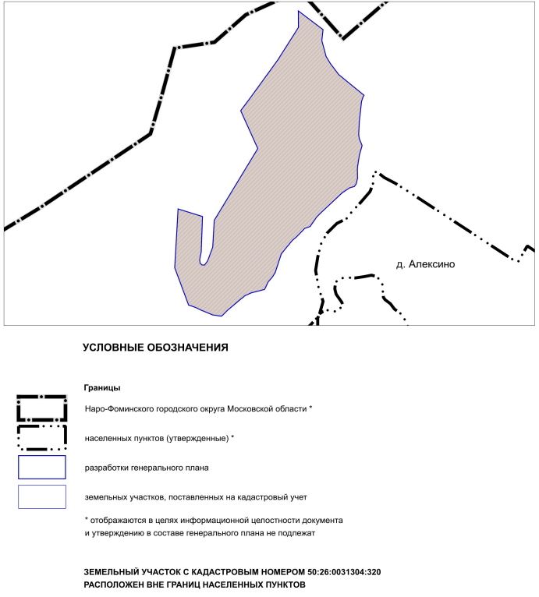
ГРАНИЦЫ НАСЕЛЕННЫХ ПУНКТОВ
ЗЕМЕЛЬНЫЙ УЧАСТОК С КАДАСТРОВЫМ НОМЕРОМ 50:26:0031304:320 НЕ ПЛАНИРУЕТСЯ ВКЛЮЧАТЬ В ГРАНИЦУ НАСЕЛЕННОГО ПУНТА

Slide 8
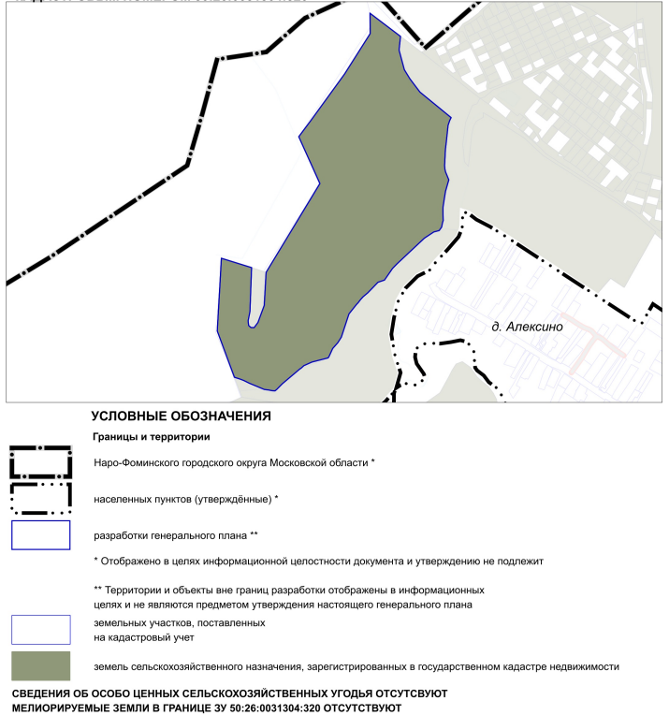
ЗЕМЛИ СЕЛЬСКОХОЗЯЙСТВЕННОГО НАЗНАЧЕНИЯ, В ТОМ ЧИСЛЕ МЕЛИОРИРОВАННЫЕ ЗЕМЛИ
На территории разработки внесения изменений в генеральный план расположены земли сельскохозяйственного назначения общей площадью 30,34 га.

Slide 9
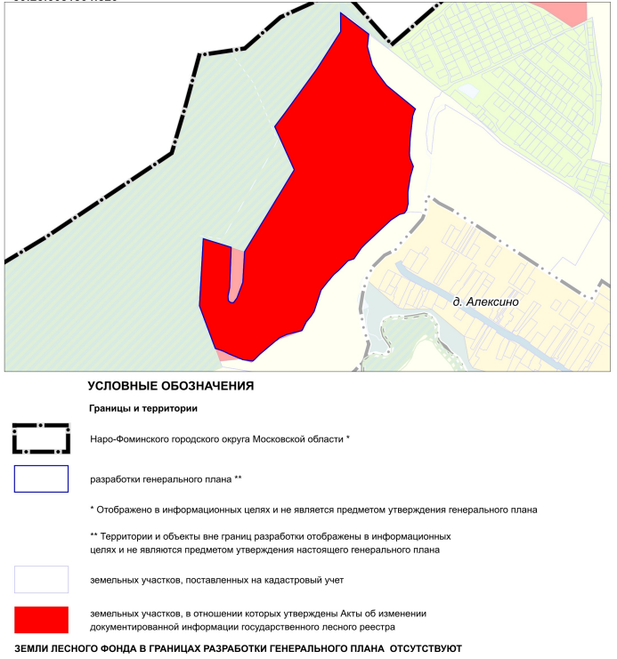
ГРАНИЦЫ ЗЕМЕЛЬ ЛЕСНОГО ФОНДА С ОТОБРАЖЕНИЕМ ГРАНИЦ ЛЕСНИЧЕСТВ И ЛЕСОПАРКОВ
Перечень земельных участков, в отношении которых Комитет лесного хозяйства Московской области утвердил акты об изменении документированной информации государственного лесного реестра
№ | Кадастровый номер | Реквизиты нормативного акта
 |  | Дата | Номер
1 | 50:26:0031304:317 (50:26:0031304:320) | 22.05.2024 | 80066/2/10-13/2024/ЛА

Slide 10
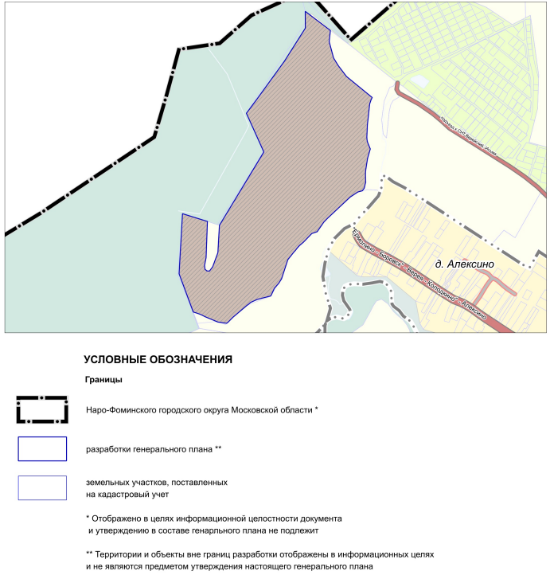
ТРАНСПОРТНАЯ ИНФРАСТРУКТУРА
Мероприятия по развитию транспортной инфраструктуры учитывают:
Схему территориального планирования РФ в области федерального транспорта (железнодорожного, воздушного, морского, внутреннего водного транспорта) и автомобильных дорог федерального значения, утверждённую распоряжение Правительства РФ от 19.03.2013 № 384-р
Постановление Правительства МО от 25.03.2016 № 230/8 об утверждении СТП ТО МО
Государственной программе МО "Развитие и функционирование дорожно-транспортного комплекса» на 2023-2029 годы, утв. постановлением Правительства МО от 04.10.2022 N 1069/35
РАСЧЕТ НОРМАТИВНОЙ ПОТРЕБНОСТИ
Гаражи и стоянки для постоянного хранения личного автомобильного транспорта
Наименование муниципального образования | Количество индивидуальных легковых автомобилей, ед. |  |  | Необходимое количество машино-мест для постоянного хранения с учетом существующих при 90% обеспеченности машино-местами (РНГП МО)
 | Существующее положение | Первая очередь | Расчётный срок | Существующее положение | Первая очередь | Расчётный срок
ЗУ 50:26:0031304:320 | 0 | - | - | 0 | - | -
Объектов технического сервиса автотранспортных средств
Наименование | Количество индивидуальных легковых автомобилей, ед. |  |  | Потребность постов для объектов обслуживания автомобильного транспорта, шт. (из расчёта 1 пост на 200 легковых автомобилей)
 | Существующее положение | Первая очередь | Расчётный срок | Существующее положение | Первая очередь | Расчётный срок
ЗУ 50:26:0031304:320 | 0 | - | - | 0 | - | -
Расчет потребности в организации велодорожек не требуется
Внешние транспортные связи с Москвой и центрами муниципальных образований Московской области осуществляются по автомобильным дорогам федерального, регионального значения.
"Ермолино - Боровск" - Верея - Колодкино" - Алексино (учетный номер 46Н-05995, окс 50:26:0000000:55091) - автомобильная дорога общего пользования регионального значения, V категория, имеет 2 полосы движения. Автомобильная дорога проходит вне границ земельного участка с кадастровым номером 50:26:0031304:320.

Slide 11
ФУНКЦИОНАЛЬНО-ПЛАНИРОВОЧНЫЙ БАЛАНС ТЕРРИТОРИИ *
Поз. | Показатели | Существующее положение |  | Расчётный срок (2045 г.)
 |  | га | % | га | %
Общая площадь земель в границах разработки внесения изменений |  | 30,34 | 100 | 30,34 | 100
1 | Производственная зона сельскохозяйственных предприятий (СХ3) | 30,34 | 100 | 0,00 | 0,00
2 | Производственная зона (П) | 0,00 | 0,00 | 30,34 | 100
* Функционально-планировочный баланс территории является прогнозной оценкой и приводится в информационно-справочных целях.

Slide 12
ИНЖЕНЕРНАЯ ИНФРАСТРУКТУРА
  Планируемые показатели обеспеченности жителей основными видами инженерного обеспечения
№ п/п | Назначение/вид застройки | Основные характеристики | Очередность реализации
1 | Водоснабжение, тыс. куб.м/сутки
1.1 | Хозяйственно-питьевые нужды (с учетом нужд существующего населения, восстановления противопожарного запаса воды, неучтенных расходов), в том числе - прирост: | 0,090 | Первая очередь
 |  | 0,090 | Расчетный срок
1.1.1 | - объекты производственного назначения | 0,040 | Первая очередь
2 | Водоотведение, тыс. куб.м/сутки
2.1 | Хозяйственно-бытовые нужды (с учетом нужд существующего населения, неучтенных расходов), в том числе - прирост: | 0,040 | Первая очередь
 |  | 0,040 | Расчетный срок
2.1.1 | - объекты производственного назначения | 0,036 | Первая очередь
3 | Теплоснабжение, Гкал/час
3.1 | Объекты производственного назначения | 7,59 | Первая очередь
4 | Газоснабжение, тыс. куб. м/год
4.1 | Объекты производственного назначения | 3163 | Первая очередь
5 | Электроснабжение, МВт
5.1 | Объекты производственного назначения | 0,09 | Первая очередь
6 | Организация поверхностного стока, тыс. куб. м/год
6.1 | Объекты производственного назначения | 108,01 | Первая очередь

